Slide 1
Агентство по государственному заказу Республики Татарстан
Министерство экономики РТ
РЕГИОНАЛЬНЫЙ
МАРКЕТИНГОВЫЙ ЦЕНТР (РМЦ)
rmcrf.ru
8 (800) 700-98-73 agzrt@tatar.ru

Slide 2
Идеология РМЦ
Оптимизация
бюджетных расходов
Определение и локализация инвестиционных ниш
ОТВЕТЫ НА
Импортозамещение
Определение и локализация инвестиционных ниш
Продвижение на рынки
местных поставщиков
Содействие и развитие МСБ
Адвокатирование конкуренции
Обучение заинтересантов
ВЫЗОВОВ

Slide 3
Основы поддержки бизнеса
Теория
G 2 B
1
2
Льготы
и
преференции
Доступ к закупкам
и
продажам

Slide 4
Основы поддержки бизнеса
ИНСТРУМЕНТЫ
G 2 B
Доступ к закупкам
и
продажам
Анонимные
равнодоступные
электронные торги
Обучение и
информирование

Slide 5
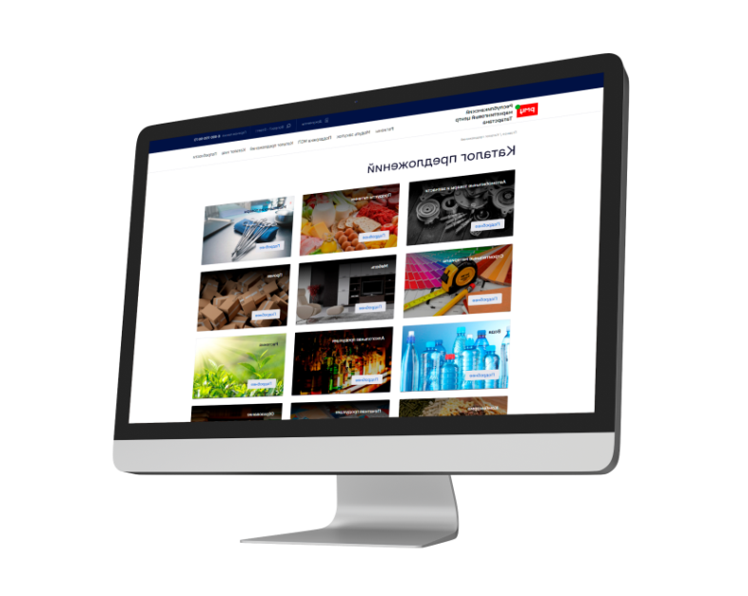
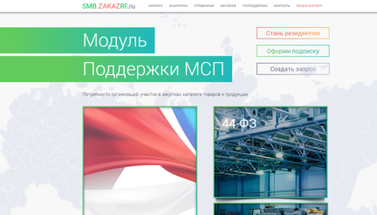
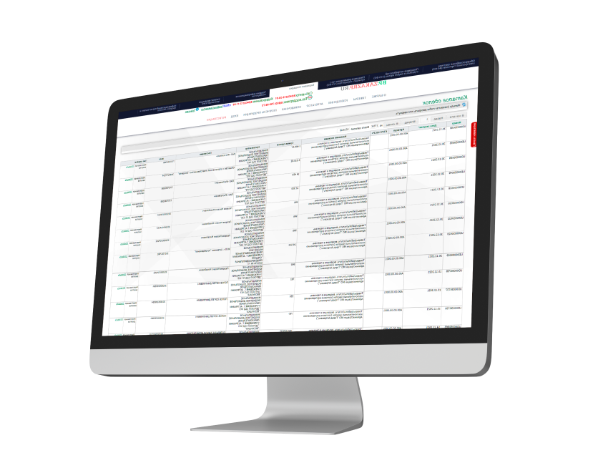
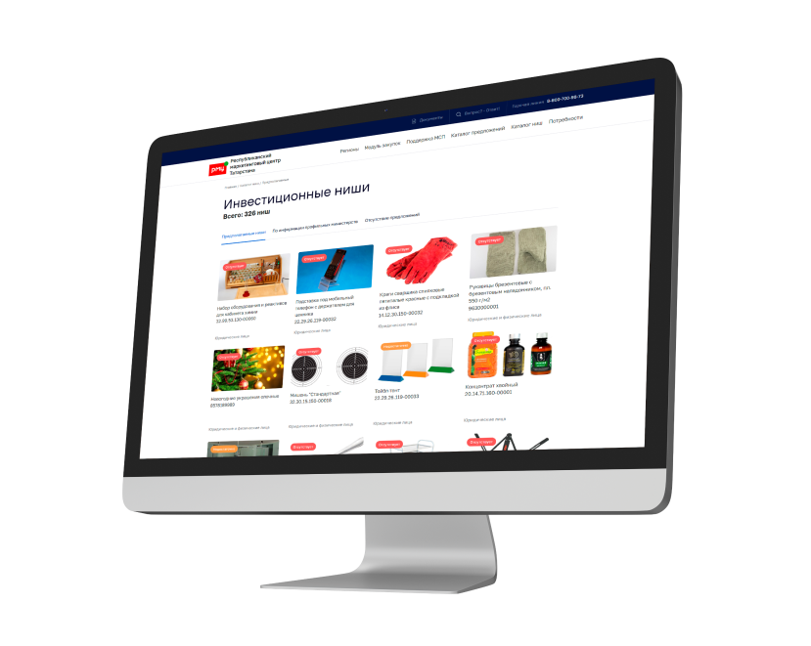
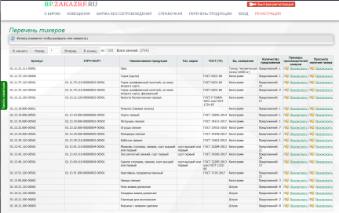
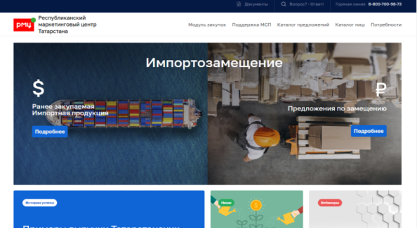
Экосистема «РМЦ»
Каталог предложений
Закупочный модуль
Модуль содействия
(Обучение и информация)
Каталог сделок
Идентификатор продукции
Импортозамещение
Инвестиционные ниши

Slide 6
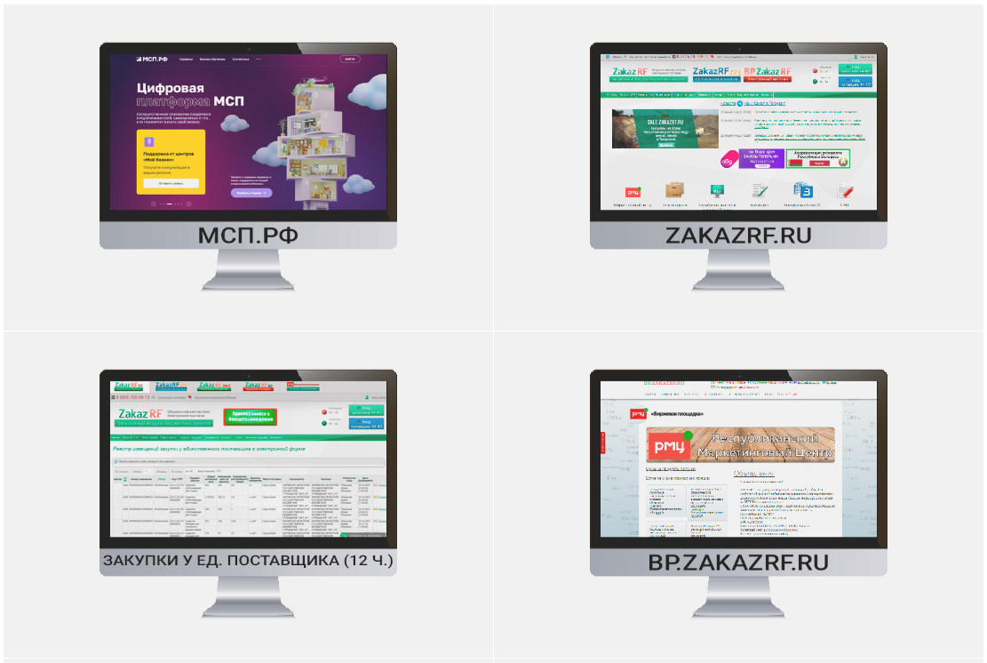
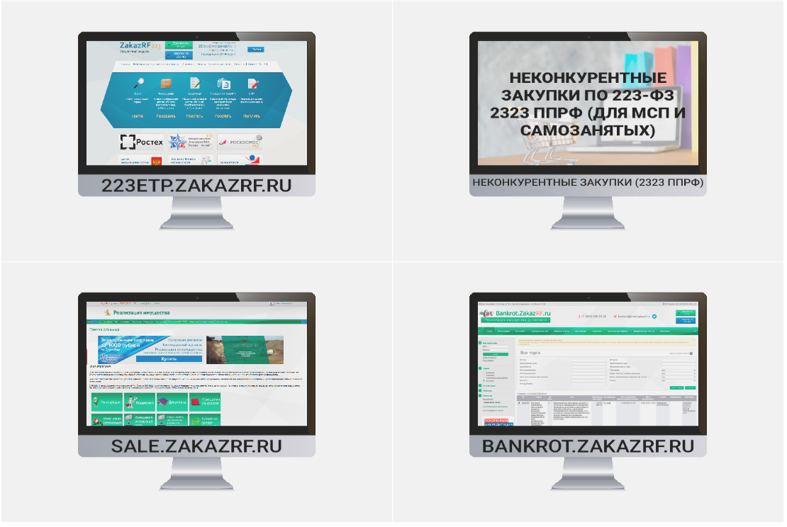
Закупочный модуль РМЦ
Целевые ресурсы

Slide 7
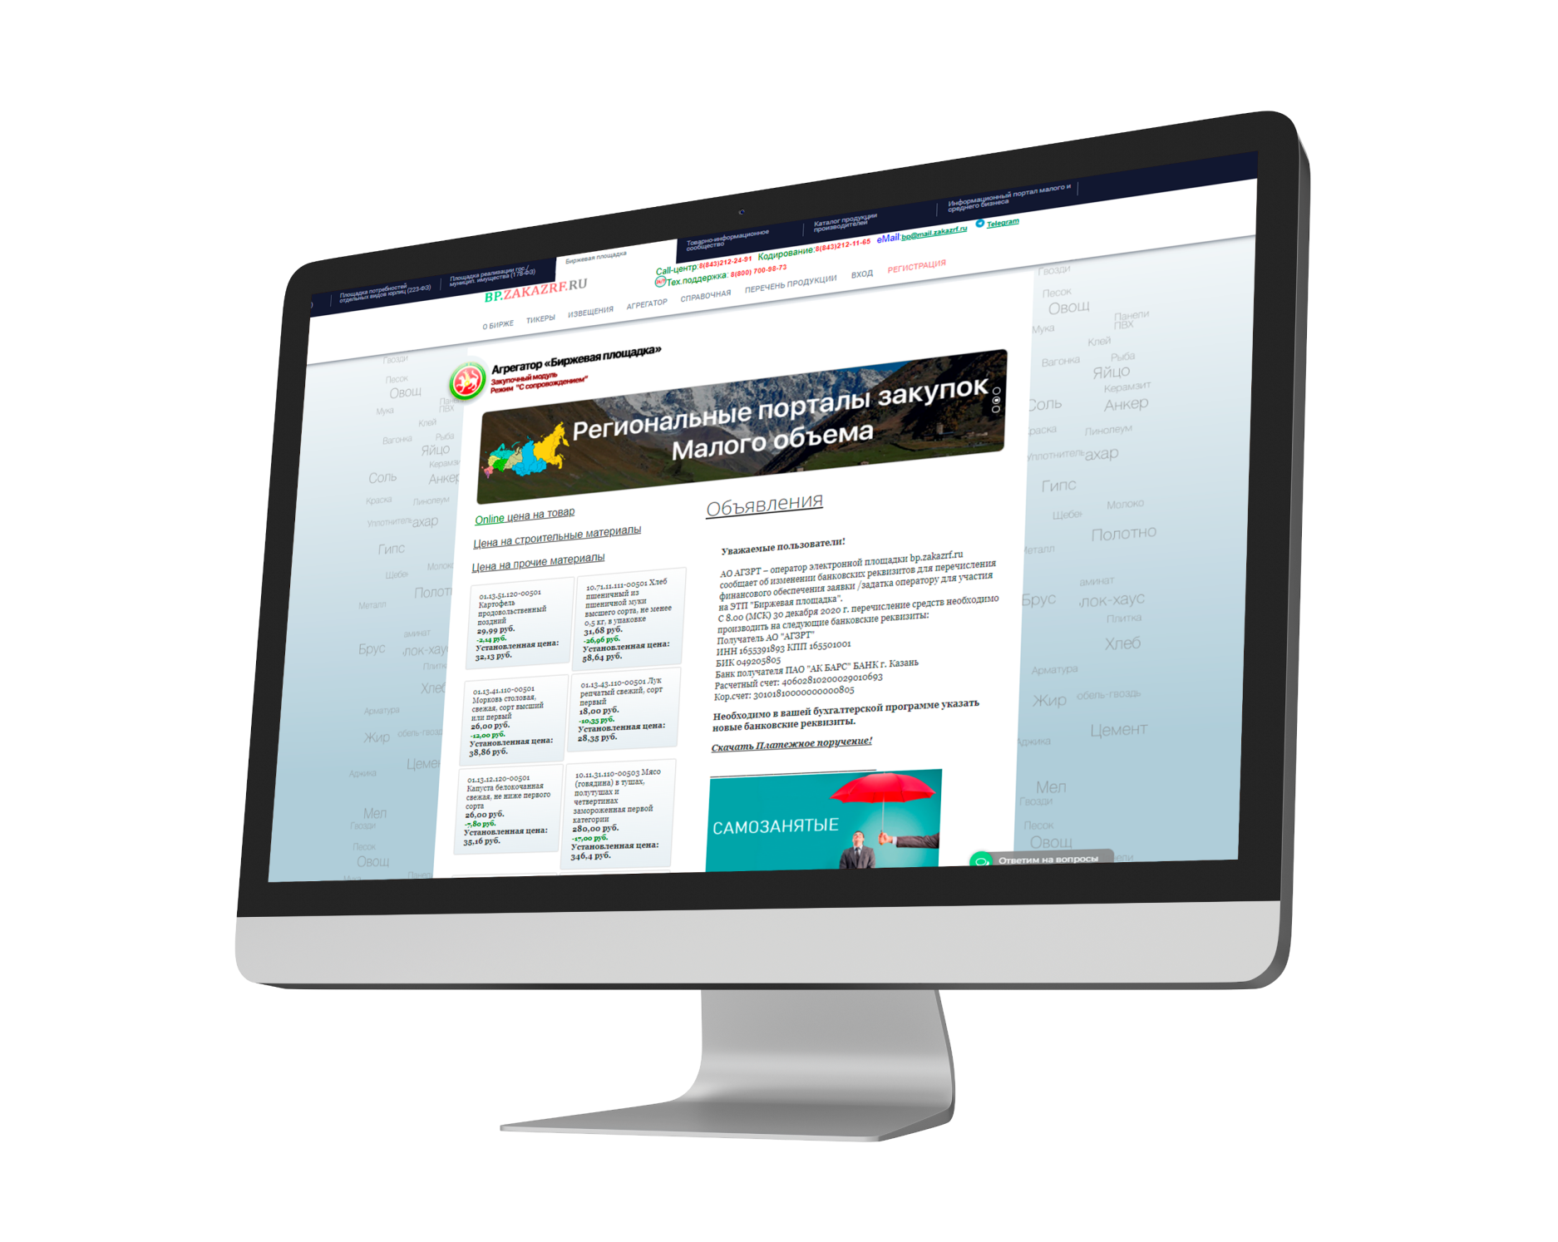
Агрегатор функций:
«БИРЖЕВАЯ ПЛОЩАДКА»
bp.zakazrf.ru

Slide 8
Идентификатор
КСР+
(Министерство строительства РФ)
КСР: 22.21.21.123.24.3.02.02 – Трубы из полипропилена
22.21.21.123.24.3.02.02-0000
22.21.21.123.24.3.02.02-0000
22.21.21.123.24.3.02.02 0000
КСР+
+ 00387
+ 00429
+ 00268
Трубы полипропиленовые армированные
PP-R/PP-R-GF/PP-R Белая 110
(ГОСТ / Размер)
Трубы полипропиленовые РРRC 32 PN20 (ГОСТ / Размер)
Трубы полипропиленовые армированные PPR/AL/PPR 32
(ГОСТ / Размер)
Трубы полипропиленовые
Трубы полипропиленовые
Трубы полипропиленовые
97,13
руб.
122,94
руб.
1 368,22
руб.

Slide 9
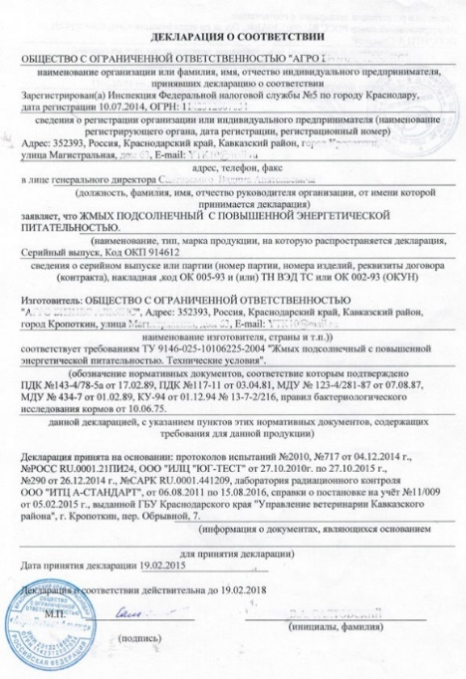
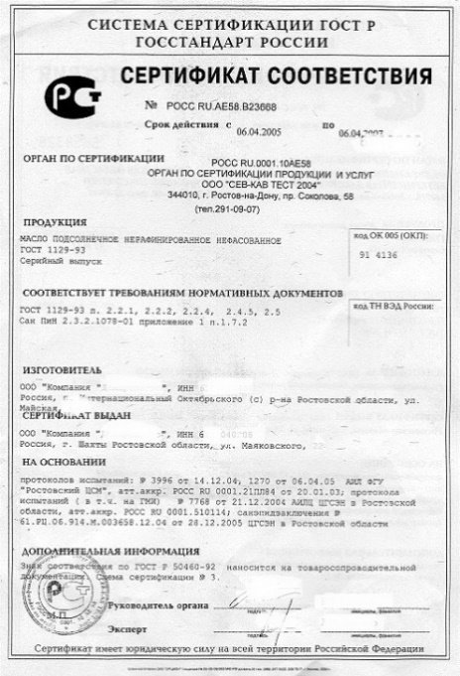
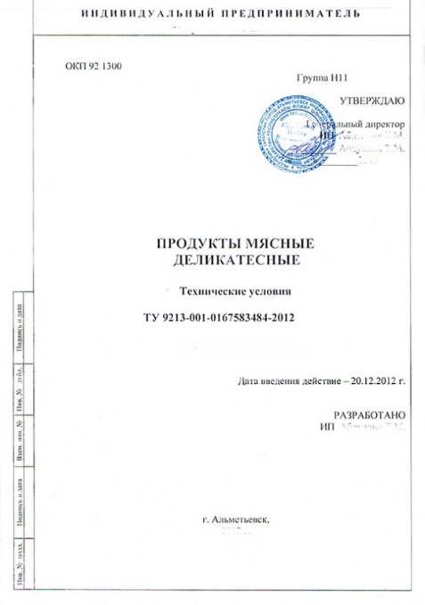
Предквалификация продукции
ДЕКЛАРАЦИЯ
СЕРТИФИКАТ
ТЕХ. УСЛОВИЯ (ТУ)

Slide 10
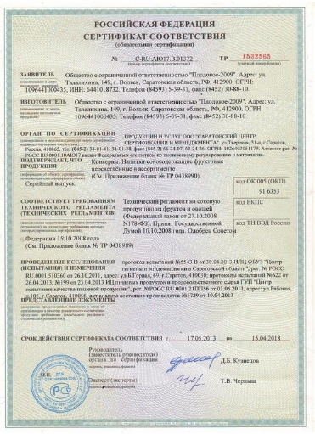
Тикер
ИДЕНТИФИКАЦИЯ
ВАЛИДАЦИЯ
Аккредитовано
Сертификат
качества
КСР+
22.21.21.24.3.02.05-0023-00001
Трубы полипропиленовые РРRC 32 PN20
ГОСТ 32415-2013

Slide 11
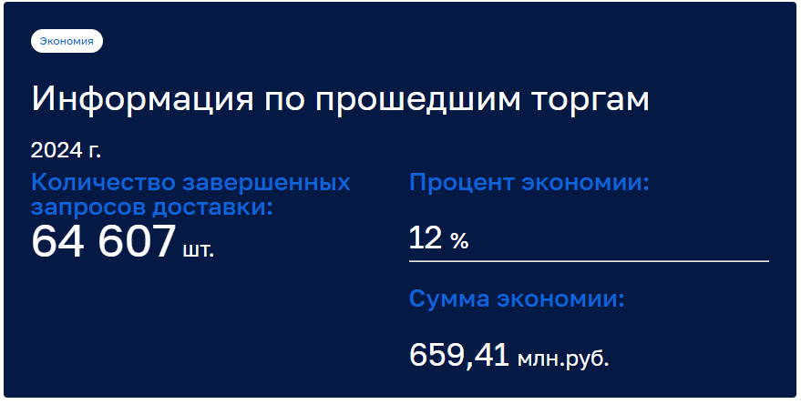
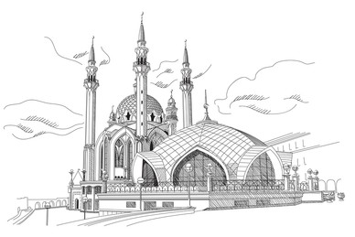
1. Оптимизация бюджетных расходов
Республика Татарстан
(на примере ресурса РМЦ «Биржевая площадка) за 2024 год
- 18 %
- 17 %
Продукты питания
Строительные материалы
Медицинские товары
Прочие товары
- 9 %
- 10 %

Slide 12
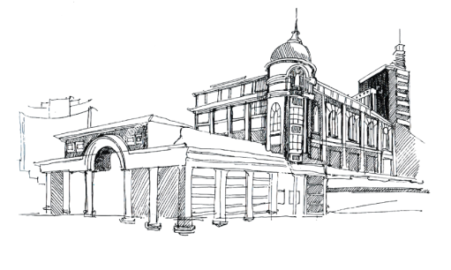
2. Каталог предложений
Поставщики формируют предложения о поставке товаров/услуг в каталог предложений
Это позволяет продвинуть местных товаропроизводителей
РЕСПУБЛИКАНСКИЙ МАРКЕТИНГОВЫЙ ЦЕНТР
Отображается на сайте
Каталог предложений
Продукты питания
Комбикорм
Растения
В каталоге предложений в ресурсах РМЦ опубликовано
542 888
предложения о поставке продукции
Строительные материалы
Печатная продукция
Транспорт

Slide 13
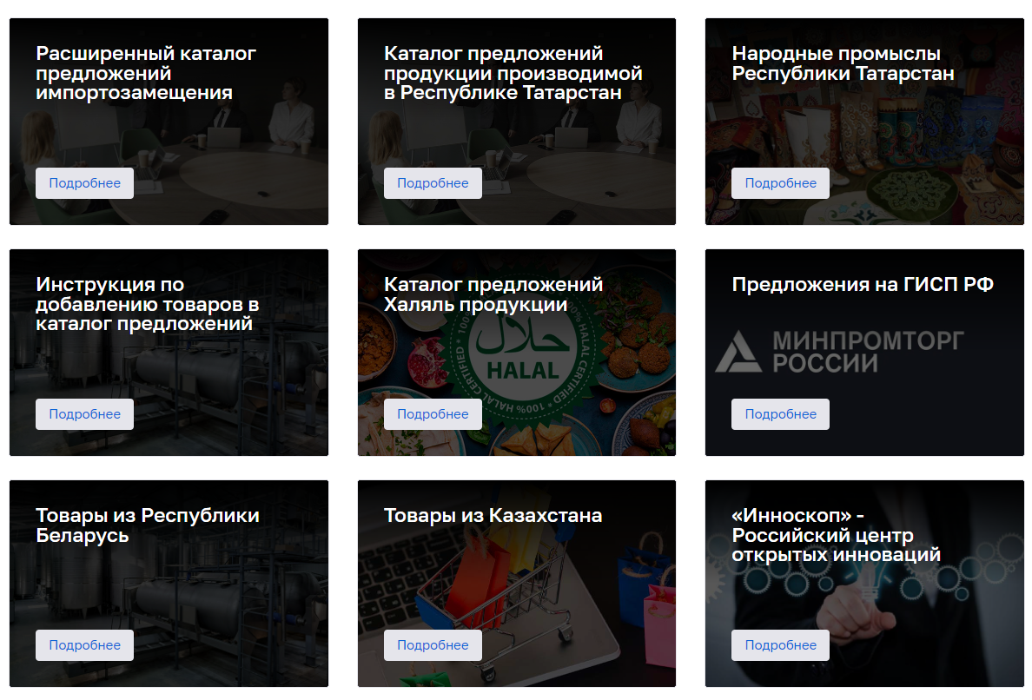

Slide 14
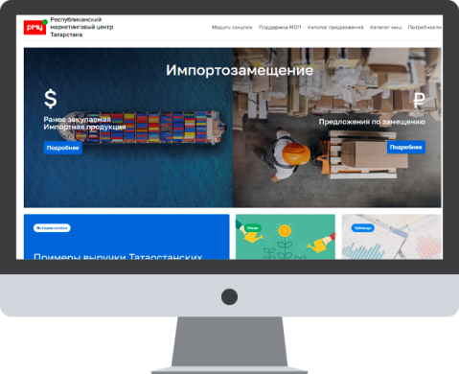
2. Инвестиционные ниши
rmcrf.ru
ИНВЕСТИЦИОННЫЕ
НИШИ
ПОКУПКА
ПРЕДЛОЖЕНИЯ
Каталог сделок
Каталог предложений
Информация о возможности
локализации производств и поставок
Информация о заключенных сделках
Информация о товарах которые доступны для поставки

Slide 15
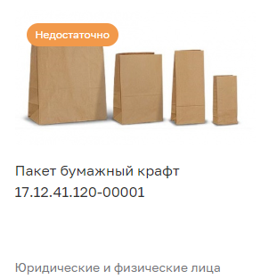
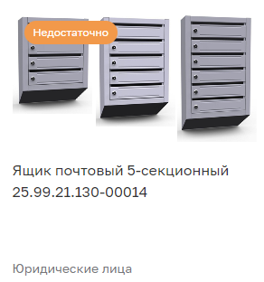
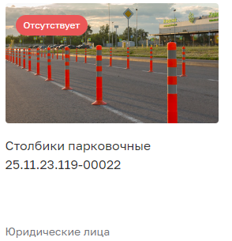
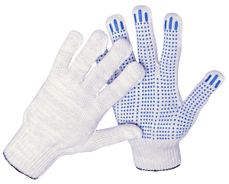
2. Локализация инвестиционных ниш
Республика Татарстан
Инвестиционные ниши
Всего: 488 ниш
Покупали
Ивановская область
‌ООО "ТК"
ООО"ТАТТЕКС"
Перчатки трикотажные х/б

Slide 16
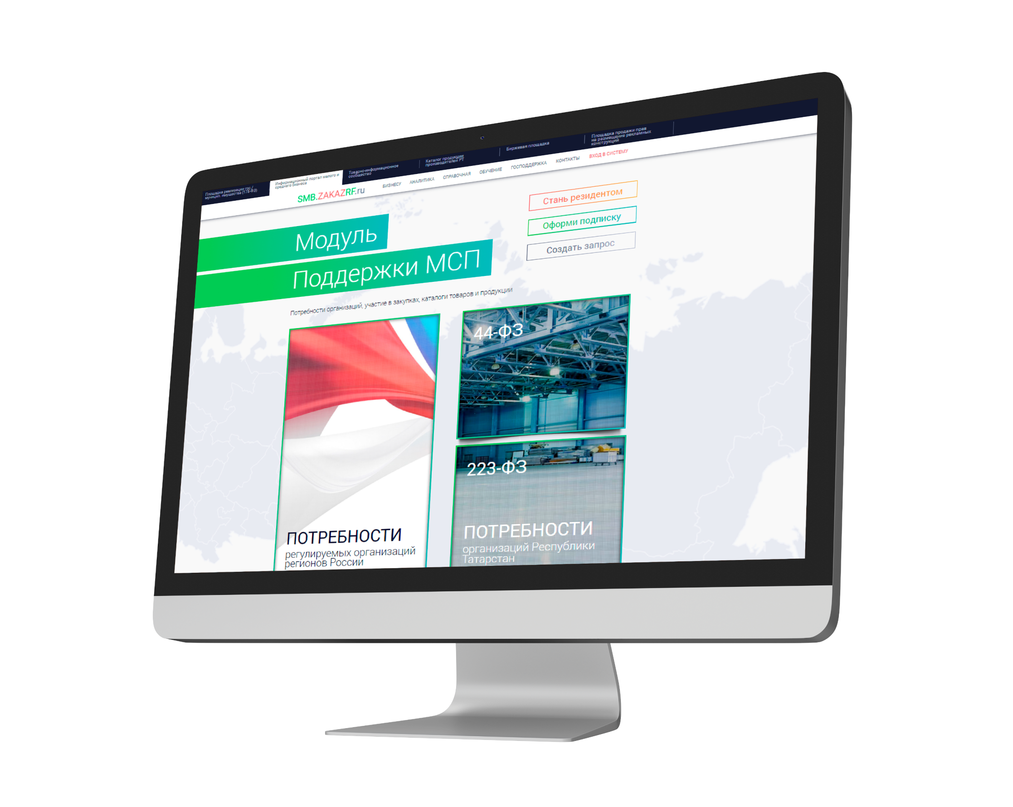
3. Содействие и развитие МСБ
5 шагов
Привлечение
Обучение
Информирование
Внедрение в рынки
Поддержка

Slide 17
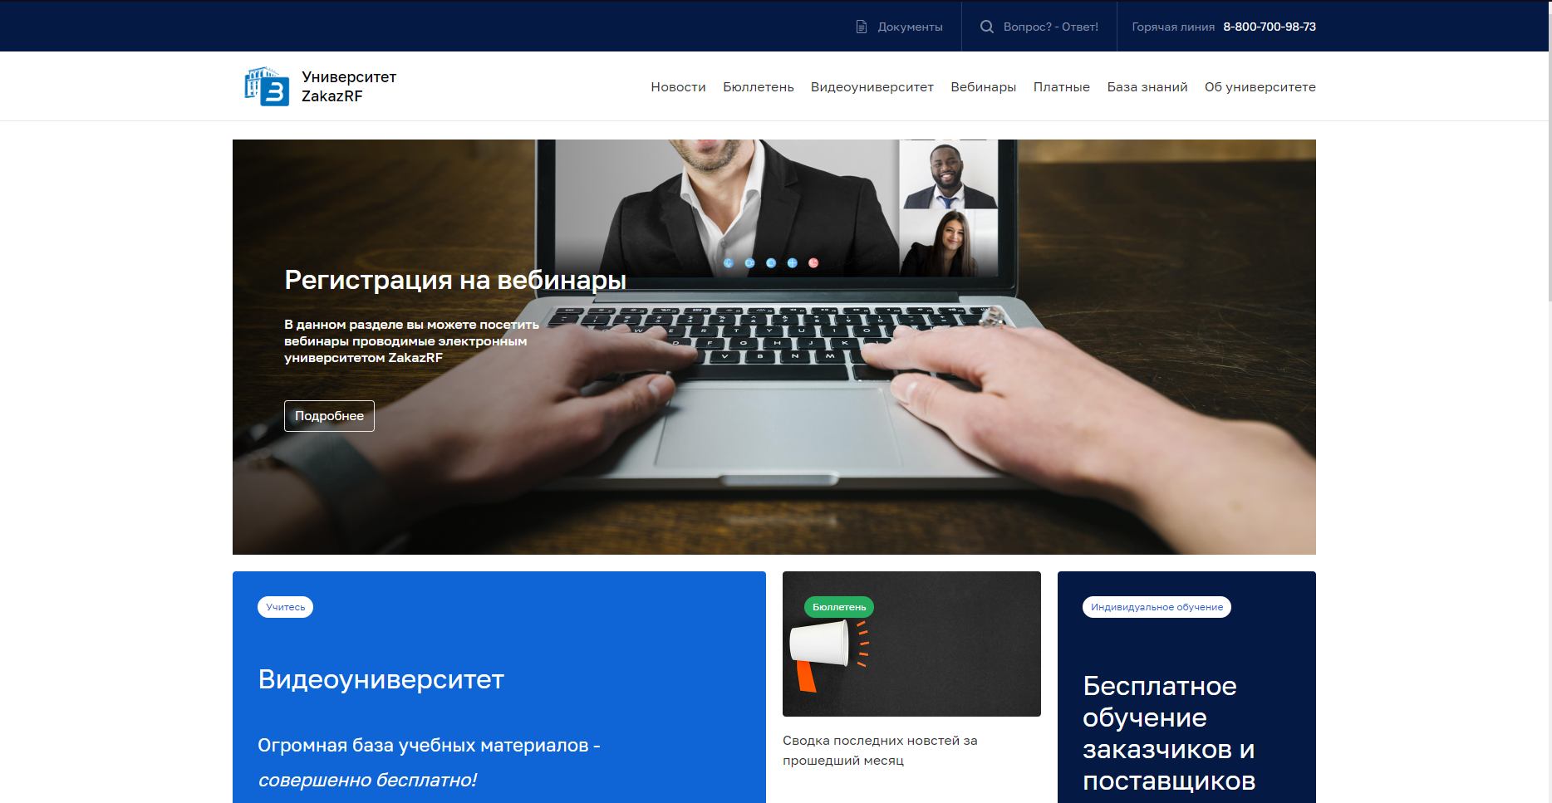
4. Обучение. «Университет РМЦ»

Slide 18
4. Обучение. «Университет РМЦ»
2020-2024 год
Готовые специалисты
ОБУЧЕНИЕ:
1 087 мероприятий
СЛУШАТЕЛИ
Обучение
42 254 человека
Notes:
2020 В 248 / К 8 689 2021 В 270 / К 13 178
2021 В 188 / К 3 689

Slide 19
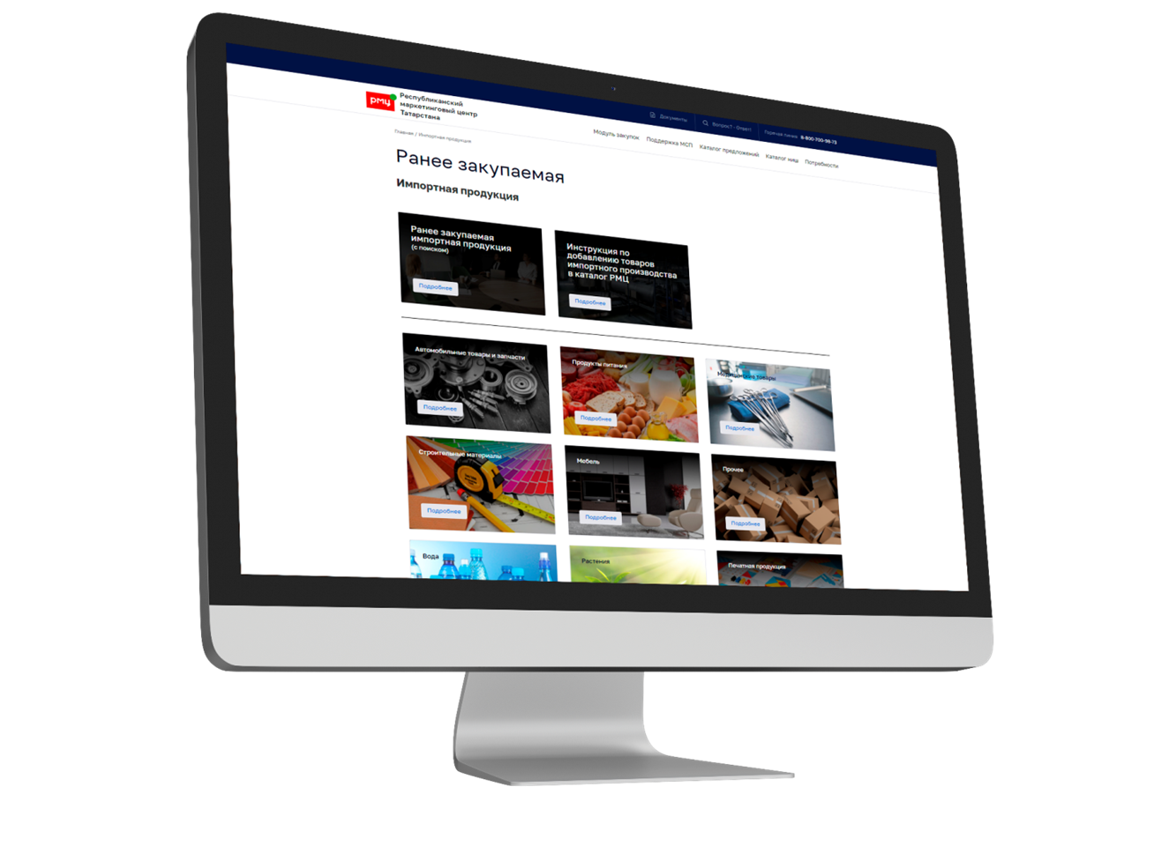
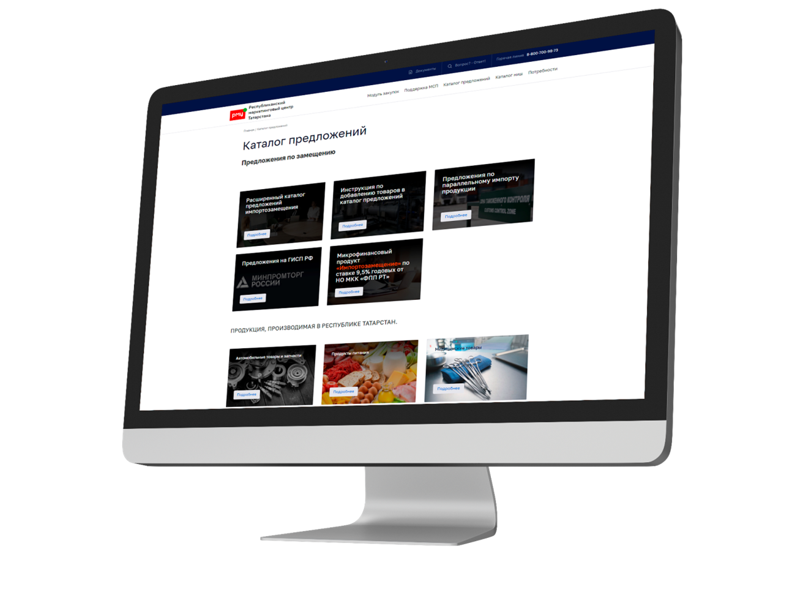
5. Импортозамещение

Slide 20
5. Импортозамещение
Каталог ранее закупаемых товаров
Осмысление потребности

Slide 21
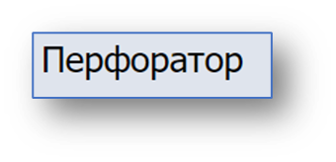
5. Импортозамещение / Поиск аналогов

Slide 22
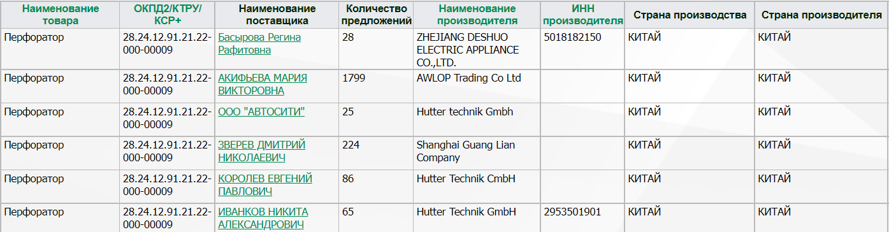
5. Импортозамещение
Каталог предложений по замещению
Поиск аналогов
ШЛЮЗ
Сертификаты и
декларации

Slide 23
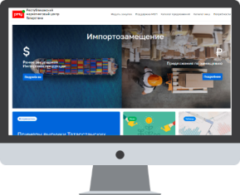
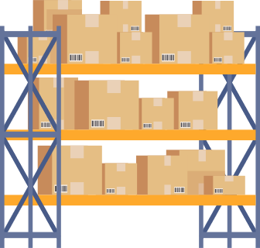
5. Схема работы
Импортозамещения РМЦ
rmcrt.ru
Ваш товар перестали поставлять в Россию
Переходим на сайт
RMCRT.RU
Находим предложение по импортозамещению
в каталоге продукции
Запускаем торги в
Модуле РМЦ
Товар попадает в Инвестиционные ниши
Торг не состоялся,
внести товар в каталог
импортной продукции
Торг состоялся,
вы приобрели
Российский товар

Slide 24
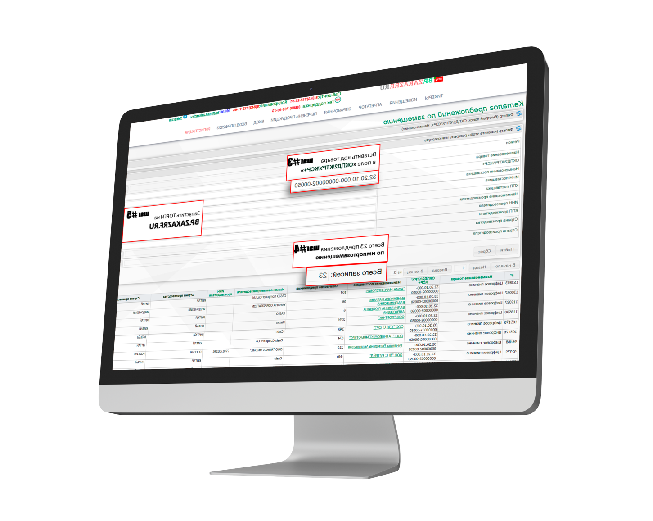
5. Алгоритм проведения закупки
1
#Найти
нужный товар в Каталоге ранее закупаемых товаров
4
#Всего
Если нашлось несколько предложения
По импортозамещению
2
#Скопировать
код товара
5
#Торги
Выбрать эффективную цену процедурой на
BP.ZAKAZRF.RU
3
в поле «ОКПД2/КТРУ/КСР+»
Каталога предложений
#Вставить

Slide 25
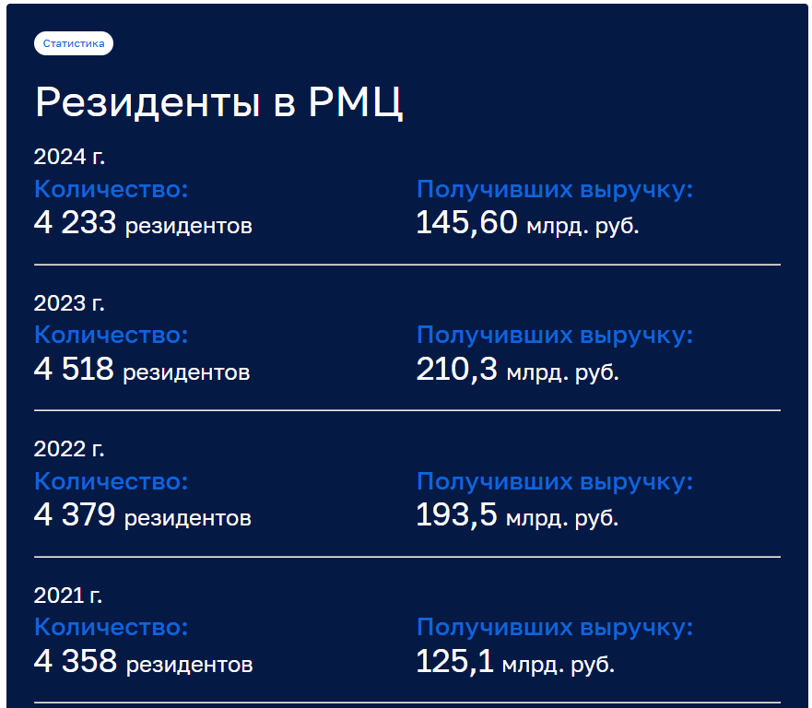
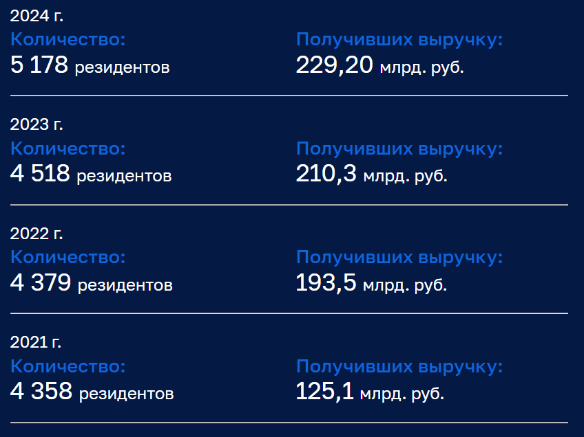
6. Продвижение местных поставщиков
Республика Татарстан

Slide 26
7. Адвокатирование конкуренции

Slide 27
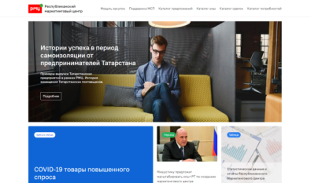
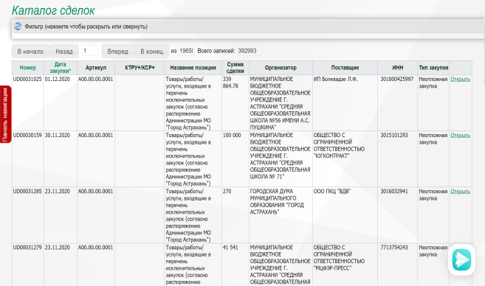
7. Адвокатирование конкуренции - ЦЕЛЬ
Заказчики - покупатели
Поставщики продукции
Поставщики:
Крупные заводы
и предприятия
1
Бюджетные закупки
1
Тарифообразующие
предприятия
2
Поставщики:
Малый и средний бизнес
Закупки «2-ой руки»
2
3
4
Коммерческие заказчики
Самозанятые
3
5
Регулируемые заказчики
Ресурс
«Закупочный модуль» формирует
Каталог сделок

Slide 28
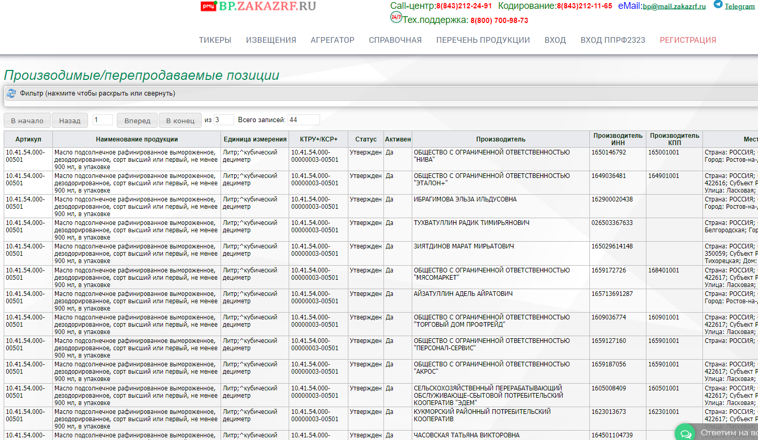
7. Адвокатирование конкуренции
Перечень тикеров
10.41.54.000-00000003-00501
Масло подсолнечное рафинированное вымороженное, дезодорированное, сорт высший не менее 900 мл, в упаковке ГОСТ 1129-2013
44 поставщика

Slide 29
Ключевые преимущества
1 Возможность осмыслить ниши замещения ранее закупаемой продукции
производством/поставкой необходимых аналогов
2 Приобретение продукции на основе добросовестной конкуренции
3 Поиск по названию или кодам ОКПД-2, КТРУ, КСР
4 Знание рыночных цен
Модуль «Информационная безопасность»
Информационное сообщество
Сервис «Проверка стандартов и норм»
Сервис «Приглашение участников на закупки Заказчика
Цифровизация работы
Закупочных комиссий
Магазин малых закупок
Агрегатор «Биржевая площадка»
Сервис «Календарь закупок»
ЦИФРОВОЙ
СОТРУДНИК
Сервис «Проверка контрагента»
Маркетинговый центр
Демо-версия ЭТП («Тестовая ЭТП»)
для апробации закупок Заказчика
Сервис «Расчет НМЦК»
Аналитический модуль
для создания отчетных форм
Центр поддержки пользователей.
Персональный менеджер
Интеграция модулей и сервисов со сторонними системами с использованием API
Техническая
Поддержка
24/7
Бесплатное
Использование
площадки

Slide 30
Преимущества для
Менеджмента предприятий и органов власти
Возможность продвижения собственной продукции и продукции местных товаропроизводителей на рынки потребления
Определение «Инвестиционных ниш» для
локализации производства и организации поставок
Знание действительно рыночных цен
на различные виды продукции
Воспитание поставщиков продукции из числа высвобождающихся и нетрудоустроенных работников
Техническая поддержка 24/7
Бесплатное использование площадки

Slide 31
Преимущества для производителя/поставщика -
Продавца:
Бесплатная реклама своей продукции
Доступ к рынку закупок неограниченного числа покупателей
Возможность заключения договора поставки в честной конкурентной борьбе
Бесплатное обучение по вопросам маркетинга
и эффективных продаж
Изучение рынка и конкурентов
Техническая поддержка 24/7
Бесплатная регистрация

Slide 32
Преимущества для производителя/поставщика -
Покупателя:
Возможность осмыслить ниши замещения ранее закупаемой продукции производством/поставкой необходимых аналогов
Приобретение продукции на основе добросовестной конкуренции
Поиск по названию или кодам ОКПД-2, КТРУ,КСР
Знание рыночных цен
Техническая поддержка 24/7
Бесплатное использование площадки

Slide 33
Сайт РМЦ
Заходите на РМЦ!

Slide 34
Дорогие заказчики поставщики
Подписывайтесь на Telegram канал!
Подписка на Телеграм канал позволит Вам быть в курсе самых свежих новостей Госзаказа, а также повысить свой уровень знаний в сфере госзакупок.

